Slide 1
Разработка системы управления контентом в сфере маркетинга на базе Strapi и Astro
Российский государственный педагогический университет им. А. И. Герцена
Институт информационных технологий и технологического образования
Выполнил: студент 4 курса, 09.03.01 Информатика и вычислительная техника, Технологии разработки программного обеспечения
Нахатакян Артур Романович
Руководитель: к.п.н., доцент кафедры ИИТиТО Государев Илья Борисович

Slide 2
Актуальность, объект, предмет, цель
Актуальность Корпоративные маркетинговые сайты требуют регулярного обновления контента, поддержки
нескольких языков, управления структурой страниц и воспроизводимого сценария публикации
без постоянного участия разработчика.
Объект исследования
Процессы управления контентом корпоративного маркетингового сайта.
Предмет исследования
Архитектурные и программные решения для CMS-first платформы на базе Strapi и Astro.
Цель работы
Разработать систему, позволяющую управлять страницами, статьями, кейсами и вакансиями
без участия разработчика.
Notes:
Актуальность темы обусловлена тем, что корпоративные маркетинговые сайты требуют
регулярного обновления контента, поддержки нескольких языков, управления структурой
страниц и воспроизводимого сценария вывода изменений на публичную витрину. При
кодо-центричном подходе эти задачи решаются разрозненно, а публикация зависит от ручных
действий разработчика.
Объектом исследования являются процессы управления контентом корпоративного маркетингового
сайта. Предметом исследования являются архитектурные и программные решения для построения
CMS-first веб-платформы на базе Strapi и Astro. Цель работы состояла в разработке системы
управления контентом, позволяющей управлять страницами, статьями, кейсами и вакансиями без
постоянного участия разработчика .

Slide 3
Задачи работы
Проанализировать особенности маркетинговых сайтов и обосновать выбор CMS-first.
Сформировать требования и спроектировать архитектуру и модель данных.
Реализовать CMS-first контур управления страницами и ключевым контентом.
Реализовать публичную витрину: ru/en, preview, SEO, Open Graph, sitemap.
Организовать эксплуатационный контур: роли, защита сценариев, webhook -> rebuild, deployment.
Провести проверку ключевых пользовательских и редакторских сценариев.
Notes:
Задачи работы полностью соответствуют введению ВКР и охватывают анализ предметной области,
проектирование системы, реализацию CMS-контура, реализацию публичной витрины,
эксплуатационный контур и итоговую проверку результата.

Slide 4
Задача 1. Архитектурный подход
Выбрана CMS-first архитектура с разделением контентного и frontend-слоев;
Strapi используется как ядро управления контентом и редакторскими сценариями;
Astro используется как публичная витрина маркетингового сайта;
Публикация организована по схеме webhook -> rebuild.
Notes:
В ходе исследования были показаны ограничения подхода, при котором контент и публичная витрина остаются жестко связаны, и обоснован выбор CMS-first архитектуры с разделением контентного и frontend-слоев. В этой схеме Strapi используется как центр управления контентом, а Astro — как публичная витрина.

Slide 5
Задачи 2-3. Контентная модель и CMS-контур
спроектированы сущности home-page, page, article, project, vacancy и связанные справочники;
для маркетинговых страниц реализован конструктор на основе Dynamic Zone;
ключевые интерфейсные тексты и SEO-метаданные вынесены в Strapi;
редактирование контента отделено от изменения frontend-кода.
Notes:
В практической части работы реализован контур управления ключевыми сущностями через Strapi, включая home-page, page, article, project, vacancy, связанные справочники и прикладные сущности форм. Для маркетинговых страниц разработан конструктор на основе Dynamic Zone, что позволяет редактировать структуру страницы без изменения frontend-кода.

Slide 6
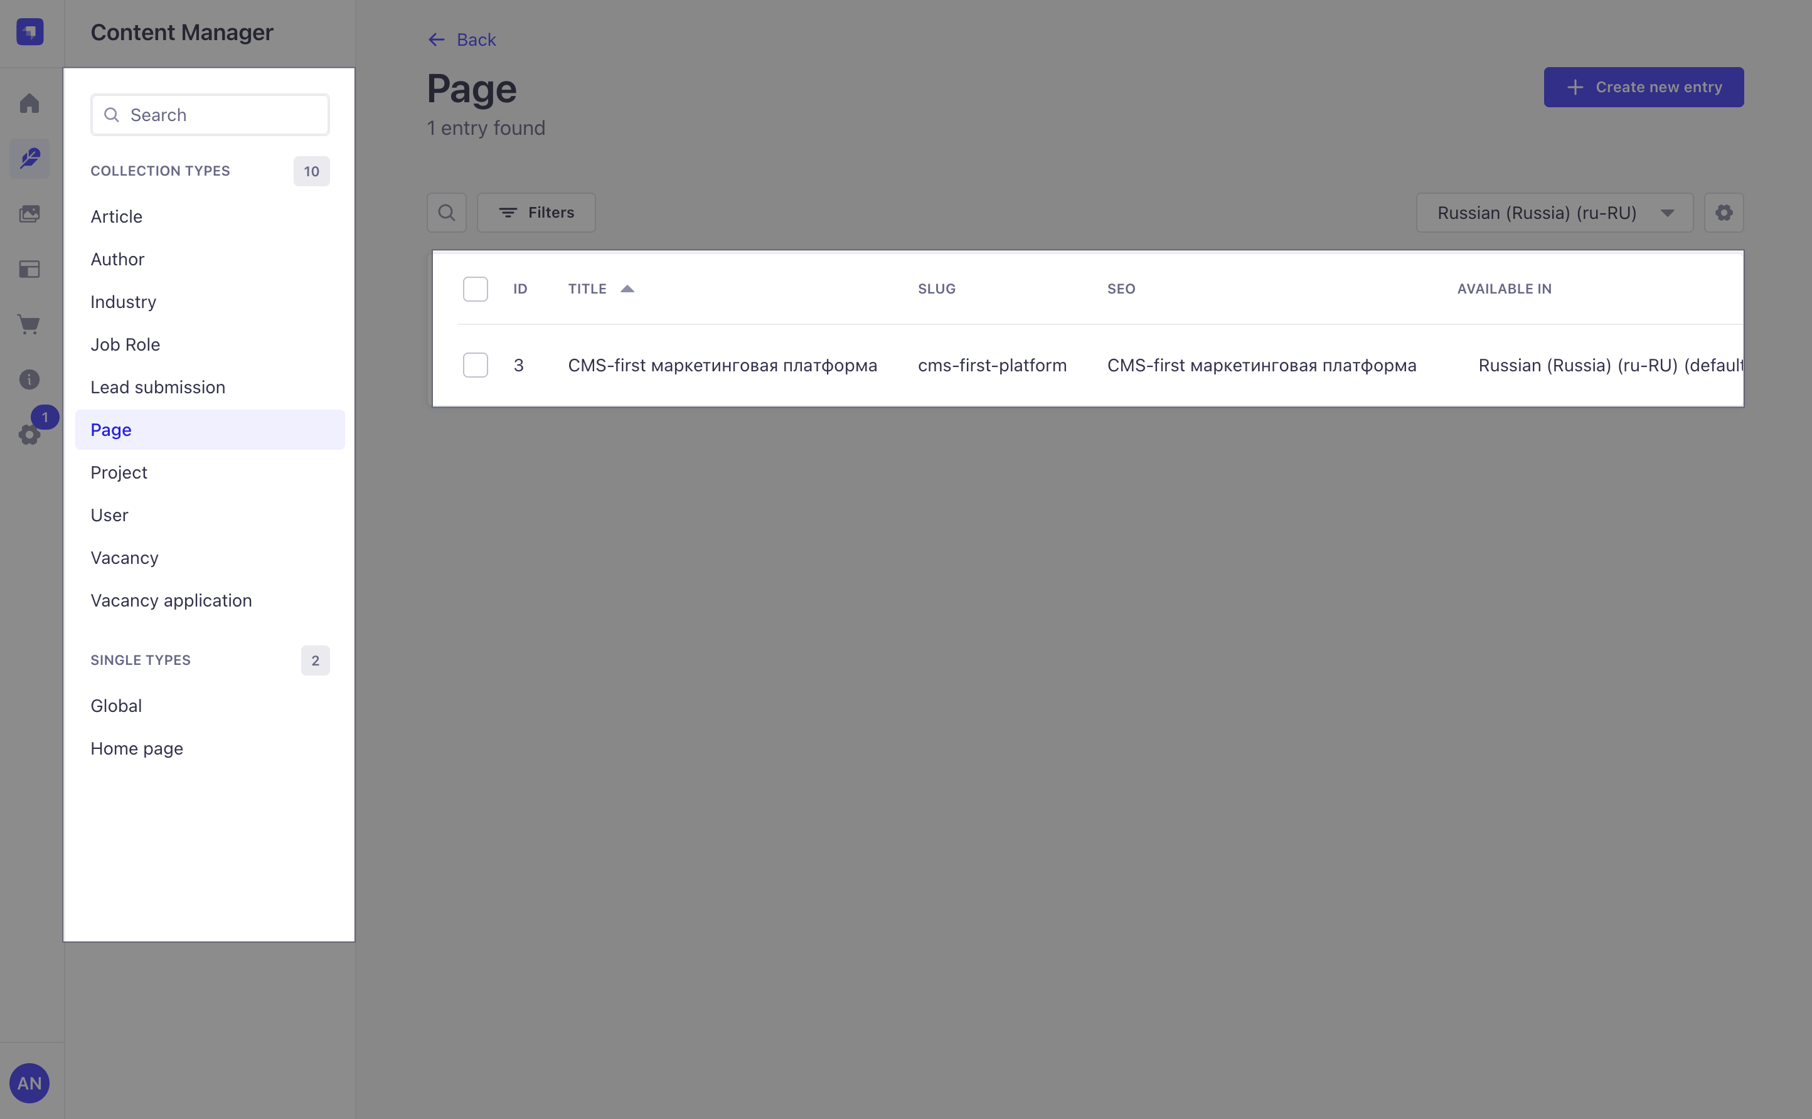
Notes:
В практической части работы реализован контур управления ключевыми сущностями через Strapi, включая home-page, page, article, project, vacancy, связанные справочники и прикладные сущности форм. Для маркетинговых страниц разработан конструктор на основе Dynamic Zone, что позволяет редактировать структуру страницы без изменения frontend-кода.

Slide 7
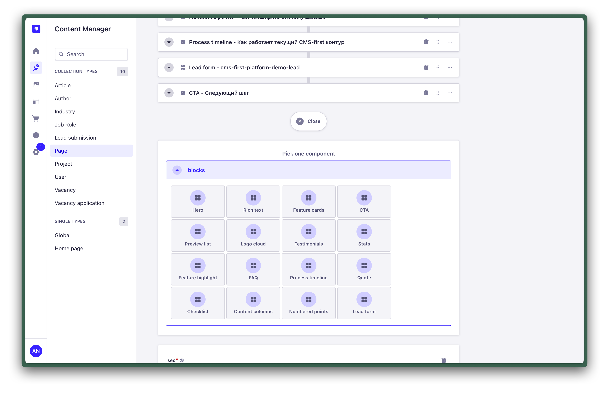
Notes:
В практической части работы реализован контур управления ключевыми сущностями через Strapi, включая home-page, page, article, project, vacancy, связанные справочники и прикладные сущности форм. Для маркетинговых страниц разработан конструктор на основе Dynamic Zone, что позволяет редактировать структуру страницы без изменения frontend-кода.

Slide 8
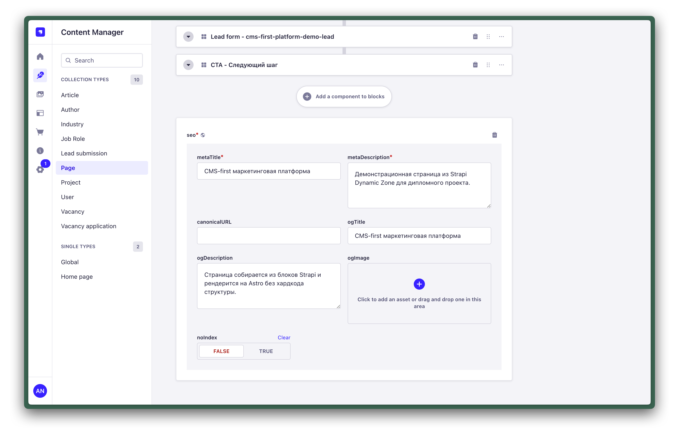
Notes:
В практической части работы реализован контур управления ключевыми сущностями через Strapi, включая home-page, page, article, project, vacancy, связанные справочники и прикладные сущности форм. Для маркетинговых страниц разработан конструктор на основе Dynamic Zone, что позволяет редактировать структуру страницы без изменения frontend-кода.

Slide 9
Задача 4. Публичная витрина
Реализованы локализованные маршруты ru/en для основной витрины;
Добавлен preview mode для чернового контента;
Настроены SEO, Open Graph и автоматическая генерация sitemap;
Frontend использует CMS как источник контента по CMS-first модели.
Notes:
Витрина на Astro реализована по CMS-first модели с локализованными маршрутами, режимом предварительного просмотра, SEO-контуром, Open Graph и генерацией sitemap. Черновой контент доступен через preview-сценарий и не раскрывается через публичный API.

Slide 10
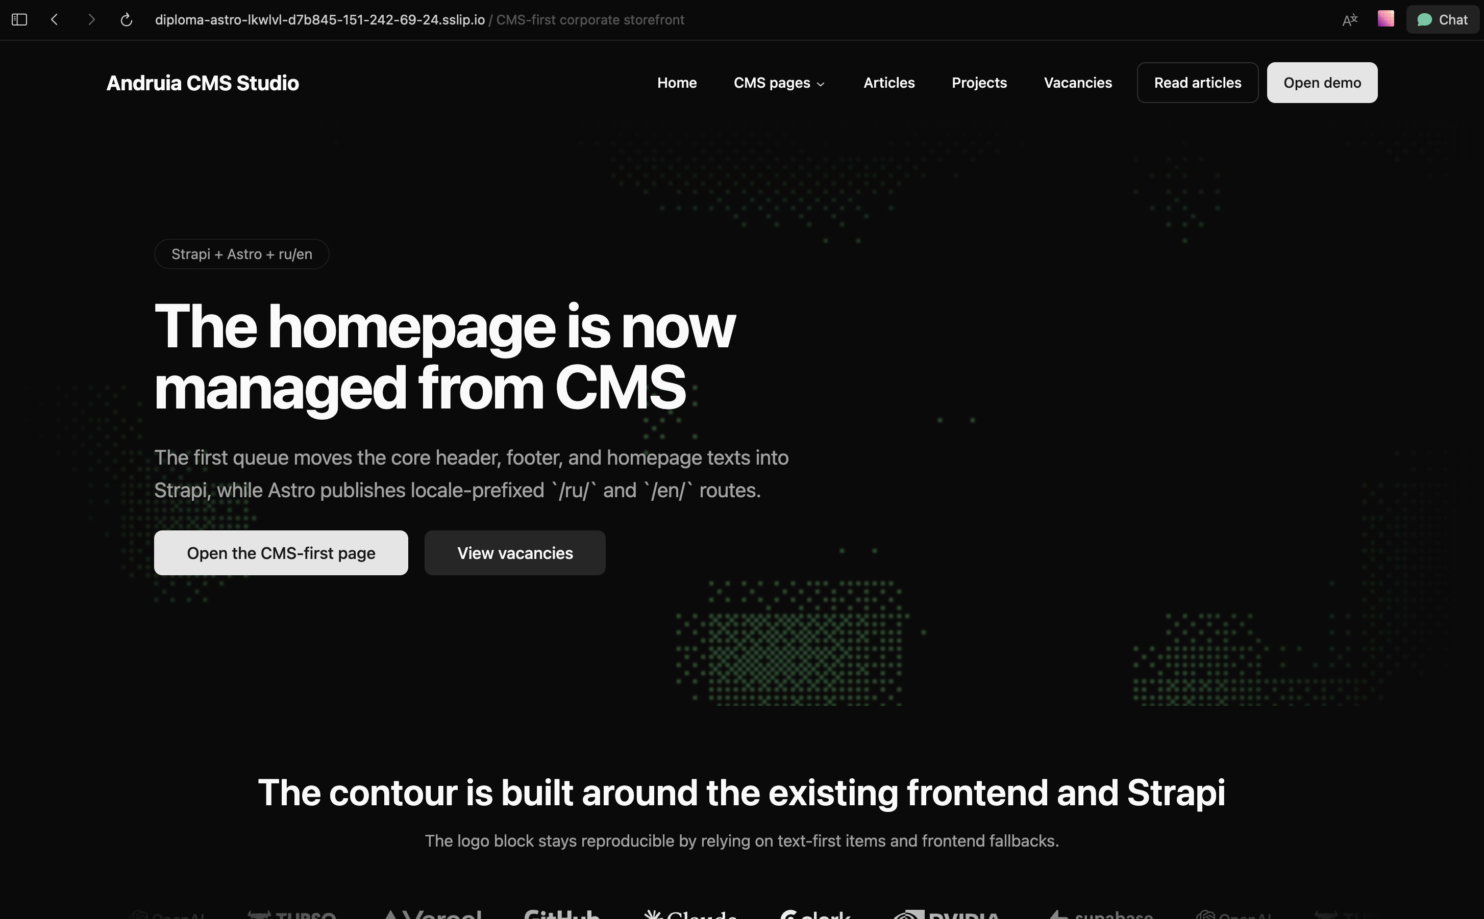
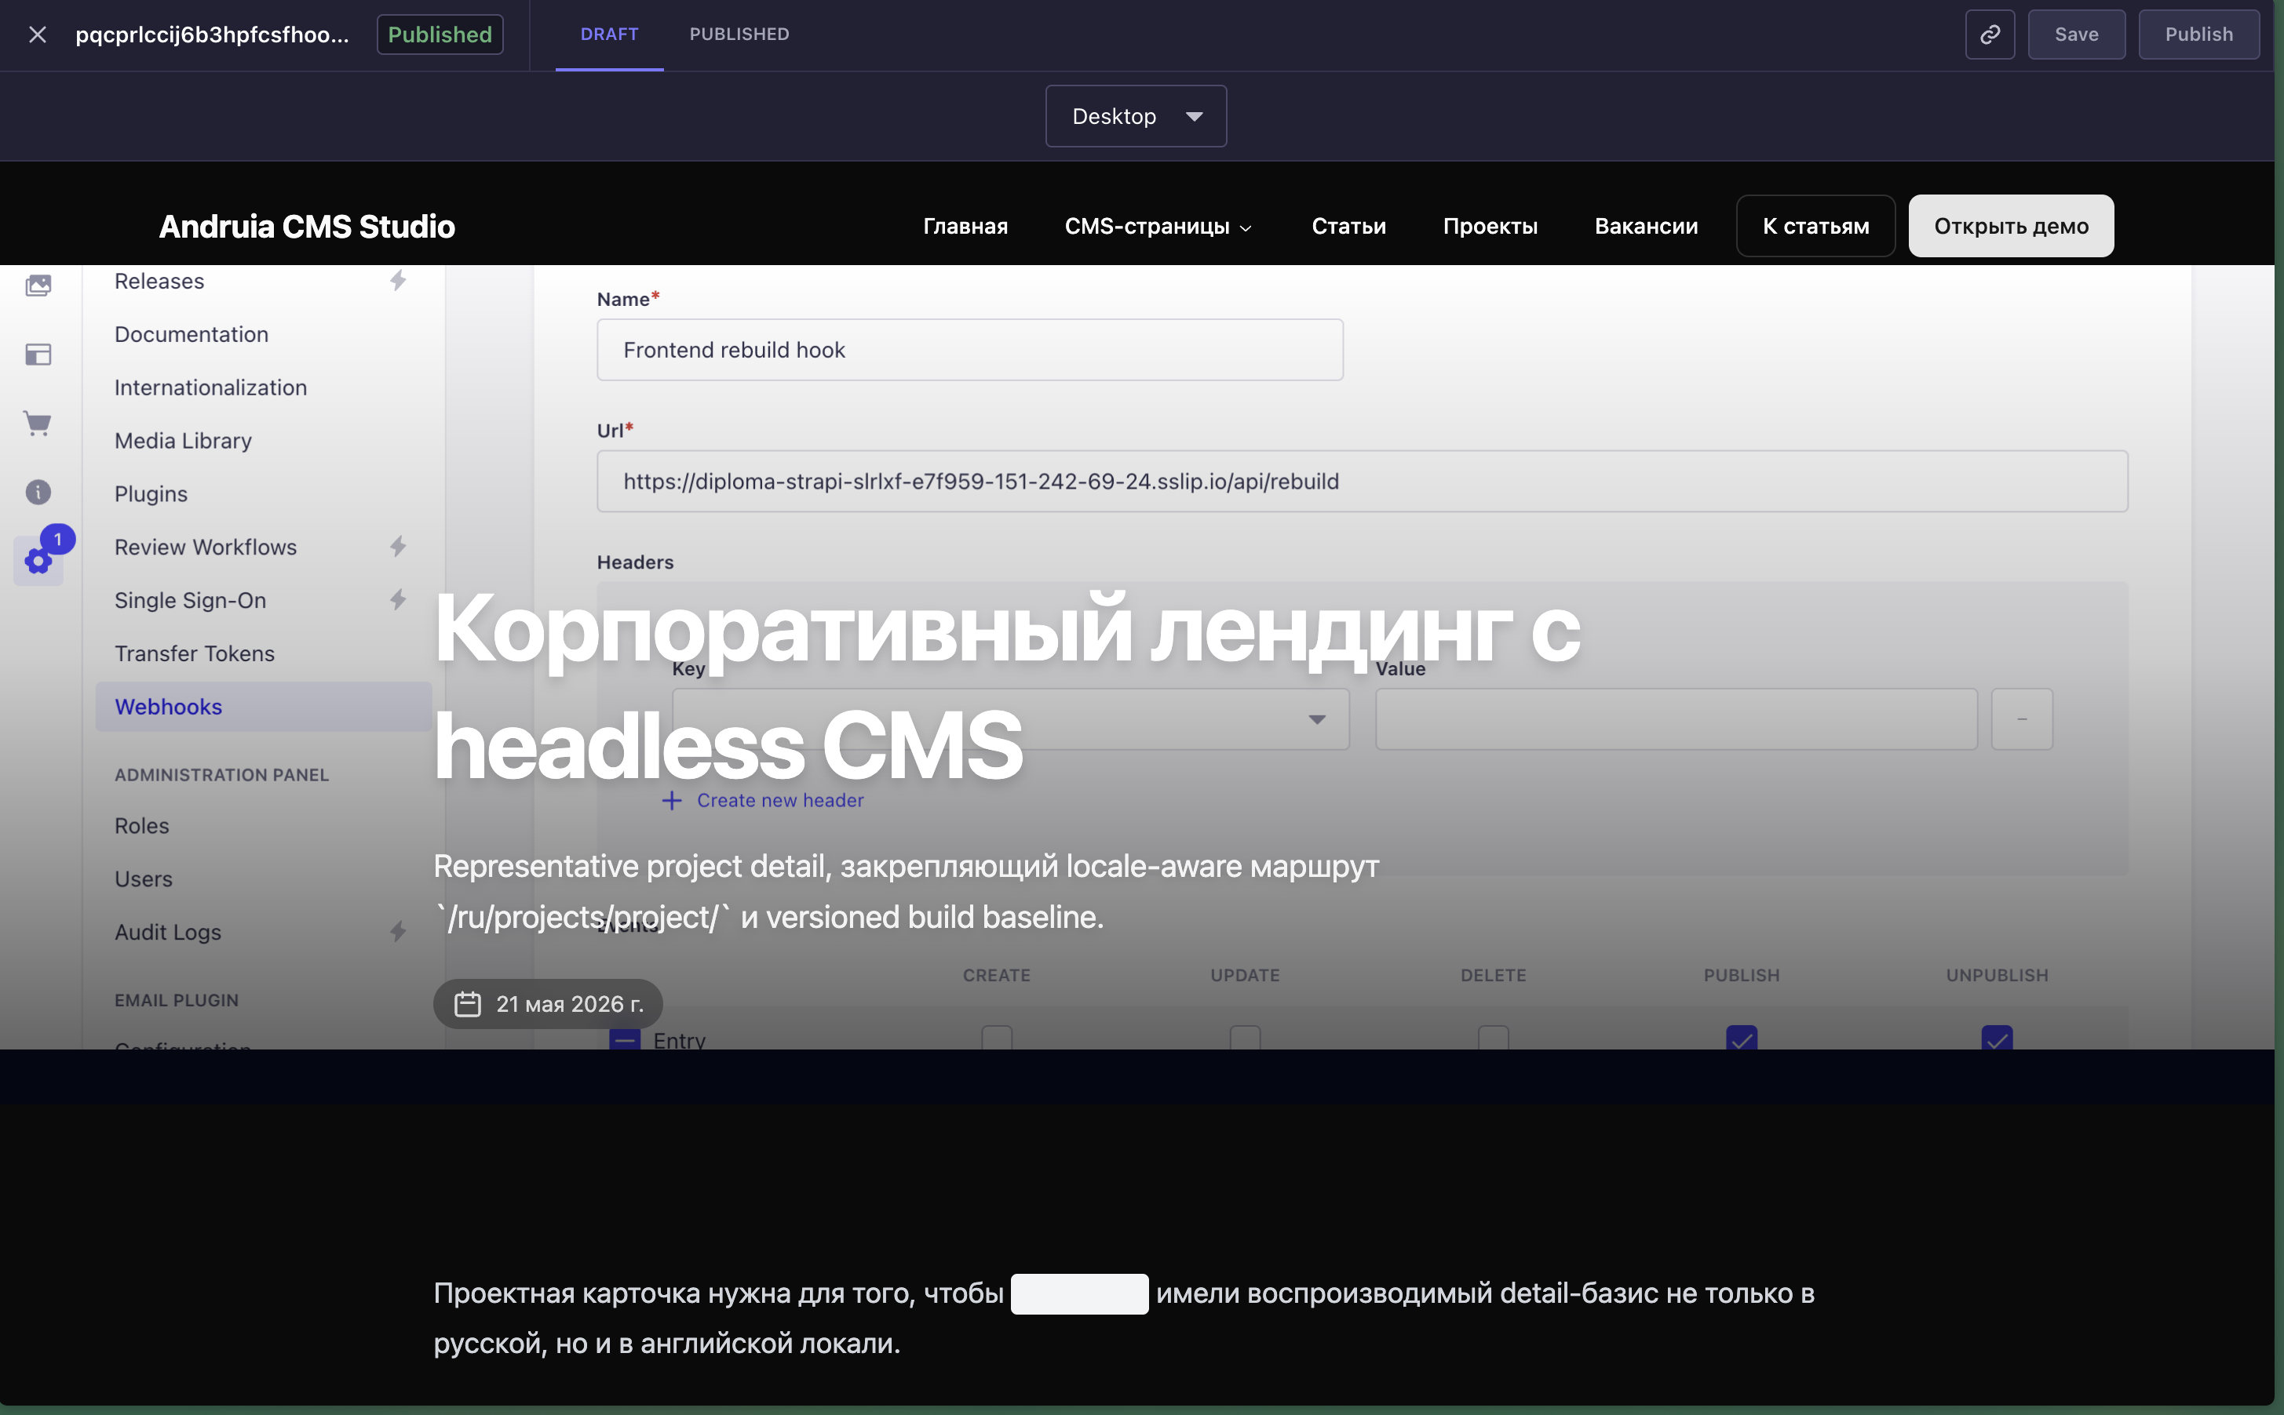
Задача 4. Публичная витрина
Notes:
В ходе исследования были показаны ограничения подхода, при котором контент и публичная витрина остаются жестко связаны, и обоснован выбор CMS-first архитектуры с разделением контентного и frontend-слоев. В этой схеме Strapi используется как центр управления контентом, а Astro — как публичная витрина.

Slide 11
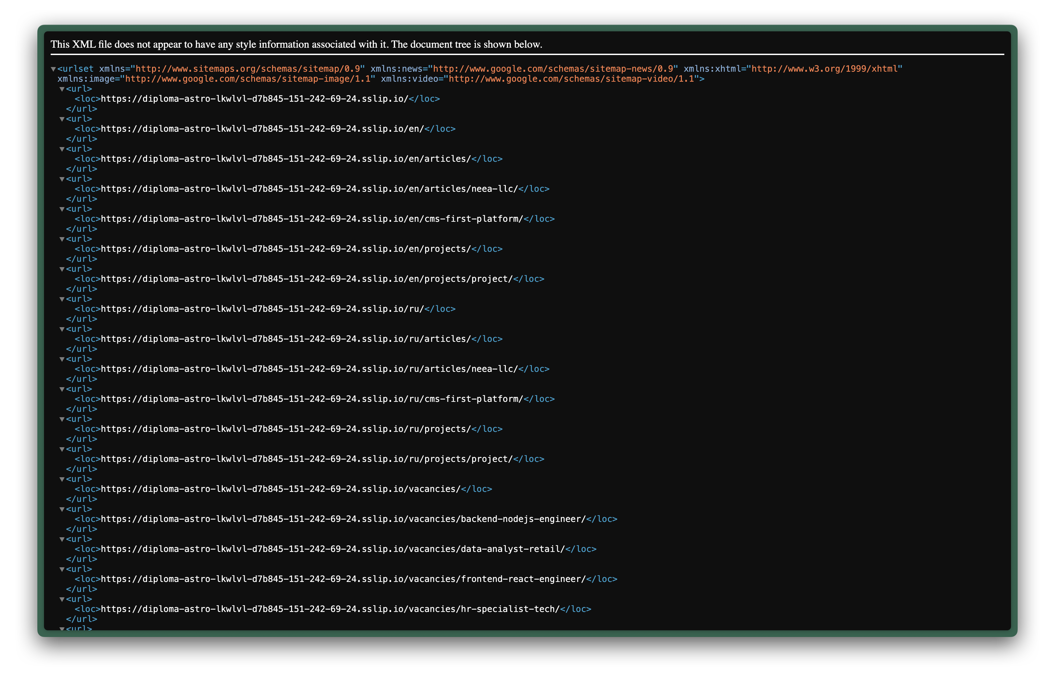
Notes:
В ходе исследования были показаны ограничения подхода, при котором контент и публичная витрина остаются жестко связаны, и обоснован выбор CMS-first архитектуры с разделением контентного и frontend-слоев. В этой схеме Strapi используется как центр управления контентом, а Astro — как публичная витрина.

Slide 12
Задача 5. Эксплуатационный контур
Организованы роли и права редакторов для разделения контуров работы;
Защищены публичные сценарии и server-side маршруты форм;
Публикация связана со схемой webhook -> rebuild;
Frontend и CMS оформлены как отдельные Docker-приложения под управлением Dokploy.
Notes:
Эксплуатационный контур оформлен как самостоятельная часть архитектуры. Публикация в Strapi управляет обновлением витрины через webhook, а frontend и CMS разворачиваются как отдельные Docker-приложения под управлением Dokploy.

Slide 13
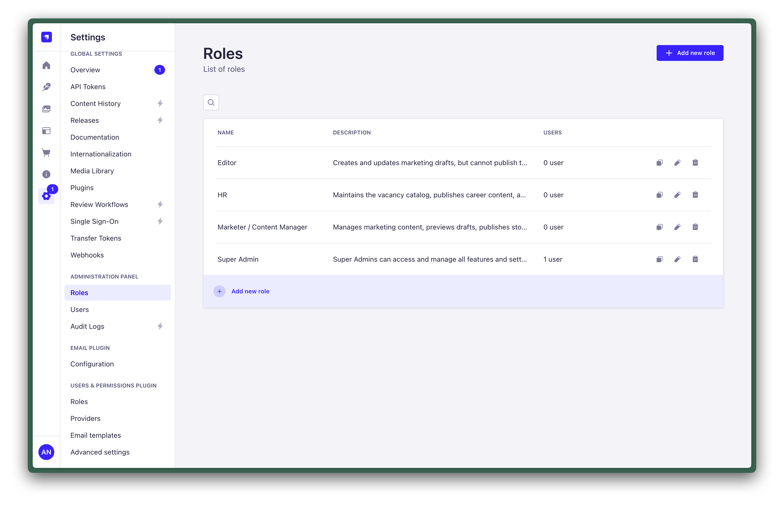
Notes:
Эксплуатационный контур оформлен как самостоятельная часть архитектуры. Публикация в Strapi управляет обновлением витрины через webhook, а frontend и CMS разворачиваются как отдельные Docker-приложения под управлением Dokploy.

Slide 14
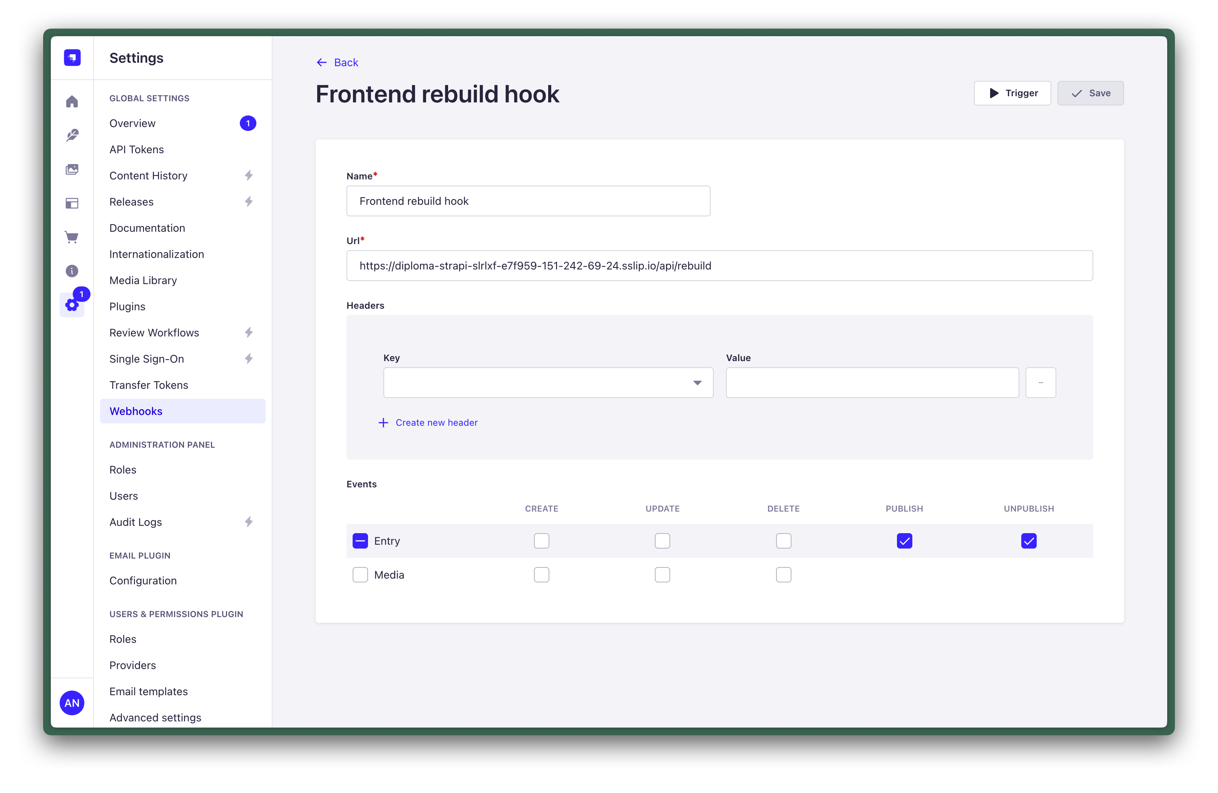
Notes:
В практической части работы реализован контур управления ключевыми сущностями через Strapi, включая home-page, page, article, project, vacancy, связанные справочники и прикладные сущности форм. Для маркетинговых страниц разработан конструктор на основе Dynamic Zone, что позволяет редактировать структуру страницы без изменения frontend-кода.

Slide 15
Задача 6. Проверка и результаты
Подтверждены успешная сборка frontend и CMS;
Сформировано 37 предсобранных публичных маршрутов;
Подтверждена работа preview, локализации ru/en, SEO и sitemap;
Проверены публичные формы и публикационная webhook-связка;
Smoke-проверка и браузерный аудит выполнены без ошибок.
Notes:
В практической части работы реализован контур управления ключевыми сущностями через Strapi, включая home-page, page, article, project, vacancy, связанные справочники и прикладные сущности форм. Для маркетинговых страниц разработан конструктор на основе Dynamic Zone, что позволяет редактировать структуру страницы без изменения frontend-кода.

